Slide 1
Primeiro trabalho de qualidade de software
Gabriel Vinícius Heisler

Slide 2
Towards the Application of Test Driven Development in Big Data Engineering
Daniel Staegemann, Matthias Volk, Mohammad Abdallah, Klaus Turowski

Slide 3
Big Data
Big Data (BD) é um termo utilizado para um grande nível de dados...

Slide 4
Test Driven Development
Test Driven Development (TDD) é, como diz o nome, uma maneira de desenvolvimento voltada a testes.
Antes de criar novas funções o programador cria testes, e durante a criação do código vai testando.
Isto é útil pois ao testar gradualmente durante a programação é possível evitar vários problemas que provavelmente seriam mais complicados de serem resolvidos ao finalizar o código.

Slide 5
TDD em BD

Slide 6
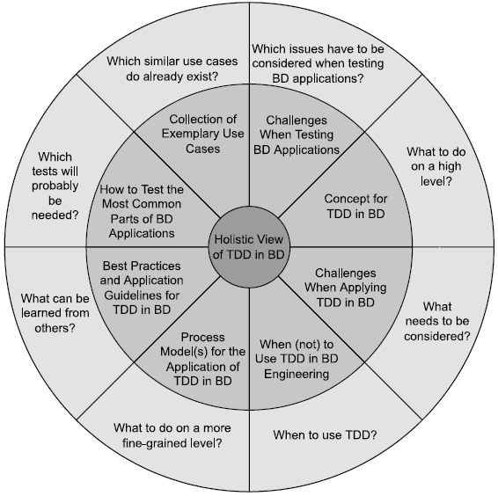
Figura retirada do artigo “Towards the Application of Test Driven Development in Big Data Engineering” (2023), de Daniel Staegemann et. Al.

